Slide 1
Archeologie středověkého a novověkého města
3. Institucionální město, lokátoři a tzv. nezdařené lokace.

Slide 2
Institucionální město
Kolonizace – záměrné a řízené, často jednorázové osídlení do té doby neobývaných nebo pustých míst
– osídlenci přivedenými lokátory obvykle z německy mluvících zemí
Založení města – mělo právní povahu: propůjčení městských práv
– právní založení znamenalo udělení městských privilegií
Městský status – vyžadoval královo povolení: tzv. regál, který se vztahoval na města:
a) zeměpanská – královská, markraběcí
b) nezeměpanská – biskupská, šlechtická
Podmínky:
  vznik organizovaných výrobních středisek: ekonomické předpoklady
  existence stabilizovaného státu s centrální panovnickou mocí
  zemský mír
  existence právního řádu

Slide 3
Zakládací listiny
1. období vzniku měst – převažovaly ústní (zvykové) akty s převahou obyčejových ustanovení
– městské privilegium: základ městské autonomie a samosprávy
– někdy jsou v nich jmenováni lokátoři
– královské listiny: Německo: Špýr (1111), Worms (1114)
České země – o století později než v Německu
– na Moravě dříve než v Čechách
1213: Bruntál
1223: Uničov
1224: Opava,
2. v průběhu výstavby – zakládací listina mohla být vydána i dodatečně nebo nebyla vydána vůbec
– někdy dochovány v opisu (Louny)
– královská města: ústní založení (Olomouc)
– města nekrálovská: listiny pořizovala vrchnost

Slide 4
Původ – venkovští rychtáři z okolí, měšťané, minimálně šlechtici
– většinou jeden s pomocníky
– někdy dva: Hora sv. Štěpána u Litoměřic, Nové Město u sv. Havla, (Horní) Benešov, Starý Bezděz)
– první lokátoři: většinou tzv. první rychtáři:
Uničov 1213: Theodoricus
Litoměřice 1232: Lutold
Brno 20. l. 13. st.: Rubin
1238: Vecen („iudex Brunensis“)
1247: Aleam
Hodonín 1236–8: Petr
Kladruby kol. 1230: Meinhard
(Havlíčkův) Brod 251–7: Wernher, zv. Rybář
Kravaře 50./60. l. 13. st.(?): Jindřich
Krnov před 1269: Sigfrid

Slide 5
Výběr místa – písemně není doložen
– Polička: v zakládací listině uveden výčet požadavků
orné i neorné pole, lesy, háje, lov, louky, pastviny, vodní toky, rybné revíry
Terénní úpravy – povrchu, vodního režimu: Děčín, Litovel
Vyměření půdorysu a parcelace – nejprve kolem ústředního tržiště na náměstí, komunikací
Zajištění obyvatel – obvykle lidé z okolních vesnic
– cizinci: se Saska, Slezska, Rakouska, Bavorka
Zajištění tzv. příslušenství města – výběr plateb, mlýn, hospoda, lázně
– povinnosti zpravidla uvedeny v zakládací listině

Slide 6
Změny lokace
Hornické osady – zakládány v souvislosti s těžbou drahých kovů
Staré město u Bruntálu – 3/4 13. stol.: přesun do prostoru dnešního Bruntálu
Rýmařov: městské provizórium na Bezručově ulici v 2. pol. 13.- 1. pol. 14. stol., přesun do dnešního jádra (1 km západně)
Trhové vsi – 12. stol.: při celnicích a zemských hranicích (Klatovy, Netolice, Hranice, Frýdek)
– některé se později vyvinuly v poddanská městečka
Žďár n. Sázavou: 1252–1257 tržní městečko v blízkosti kláštera založil Ditwin (pak rychtář)
Veligrad: trhová ves velehradských cisterciáků přenesená do dnešního Uherského Hradiště (1257)
Mohelnice: řemeslnická a tržní osada: přestěhování do nově založeného biskupského města
Litovel:
Změna průběhu komunikace – změny sídelních struktur
Vesnice Ostrov na Tachovsku: 13,/14, stol. koncentrace rozptýleného osídlení v souvislosti s přesunem tachovské větve
Norimberské cesty

Slide 7
Montánní areály na moravsko-slezském pomezí:
Rudy v podhůří Hrubého Jeseníku:
– stříbro: okolí Horního Benešova
– železo: Horní Životice – Leskovec – Moravský Beroun
okolí Malé Morávky
– zlato: rýžoviště v povodí Opavy, Uhlířského a Černého potoka
Vrbno p. Pradědem – Nové Heřminovy
Postup těžby – proti proudu Opavy, Moravice a Černého potoka k
primárním ložiskům v oblasti vrchů Hláska–Vysoká
Hornické osady – po vytěžení ložisek se přesouvalo zázemí
20. a 30. let 13. stol.: Suchá rudná (primární ložisko bez zemědělského zázemí)
Nová Véska (rýžoviště)
Tržní centra:
Staré Město – Bruntál
Rýmařov (uničovský horní obvod)
Bruntálsko a západní část středověkého Opavska (hranice vyznačena tečkovaně) s hlavními doly, hrady a městy a lokalizací Nové Vésky.

Slide 8
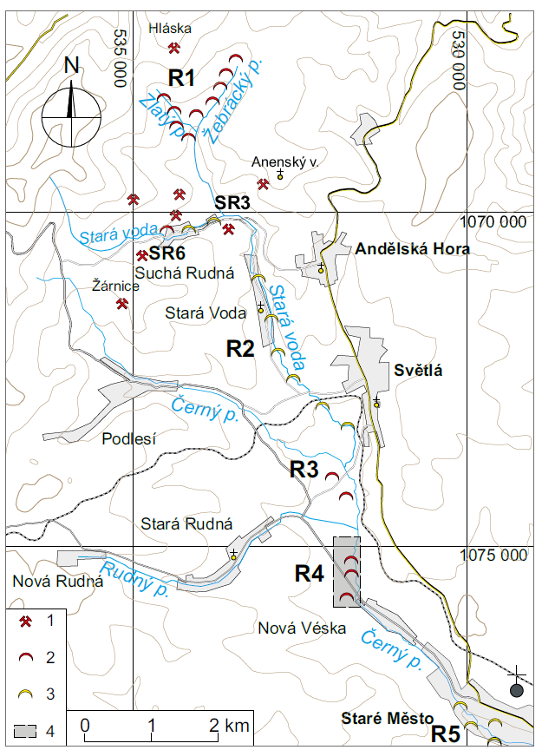
Důsledky hornické kolonizace: analýza makrozbytků
– Odlesňování: změna lesní vegetace
ubývá jedle a buku , šíří se smrk a borovice
– Indikátory sešlapu a pastvy: jitrocel kopinatý a šťovík menší
– antropogenní indikátory: obiloviny
chrpa modrák, koukol (plevele)
pohanka, len
Podobná situace: v Krušných horách nebo na Českomoravské vrchovině
Mapa rýžovišť na Staré vodě a Černém potok: 1 – místa s pozůstatky těžby primárních ložisek; 2 – doložená rýžoviště; 3 – potenciální místa rýžovišť. J. Večeřa

Slide 9
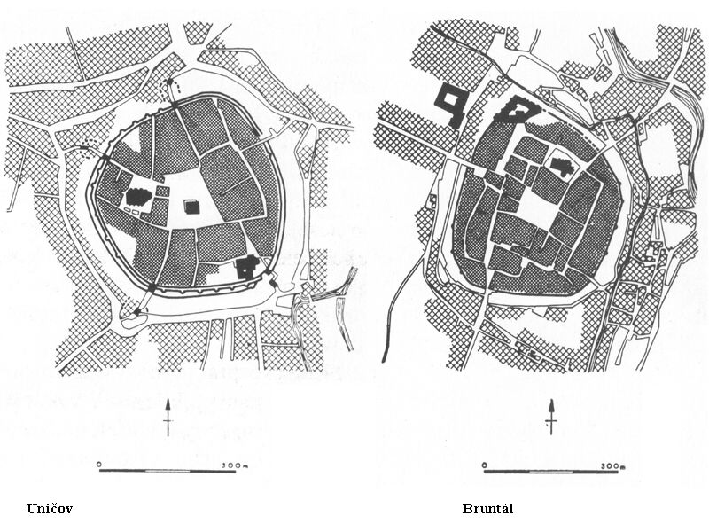
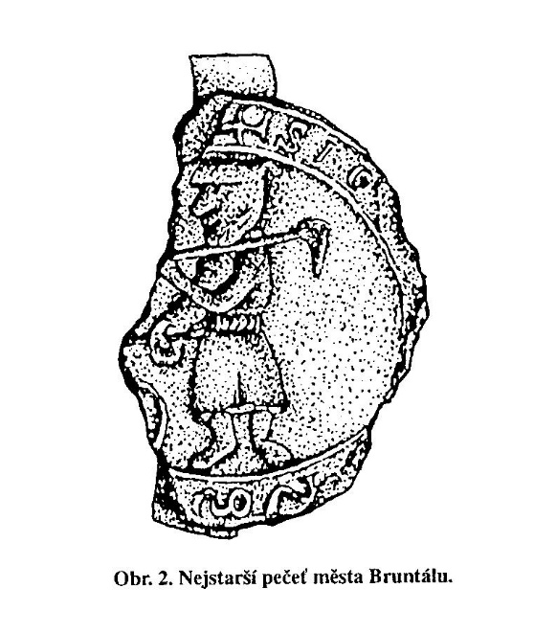
Staré Město – Bruntál
Nejstarší kolonizační osada s městským právem.
1213: vysazení Bruntálu (ve Starém Městě) s pozdně románským kostelem
Zvěstování Panny Marie) mělo zajistit přemyslovské pozice v
rudonosné oblasti a omezit kolonizaci Jesenicka vratislavským biskupstvím
1377: dnešní Staré Město neslo název Starý Bruntál „alden Freidintal„
1405: „Aldinstat"
1223: v listině Přemysla I. se připomíná lhůta deset let, která měla uplynout
od lokace Uničova, jehož obyvatelé užívali magdeburské právo po
vzoru Bruntálu (tzv.uničovské privilegium)
1287: nejstarší městská pečeť s vyobrazením horníka objevená v roce 1992
v bavorském státním archivu v Mnichově, která je přivěšena k listině,
vydané hlubčickým fojtem Thilem a bruntálským fojtem Bertoldem
(9. srpna).

Slide 10
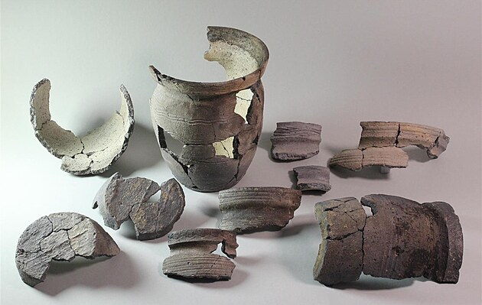
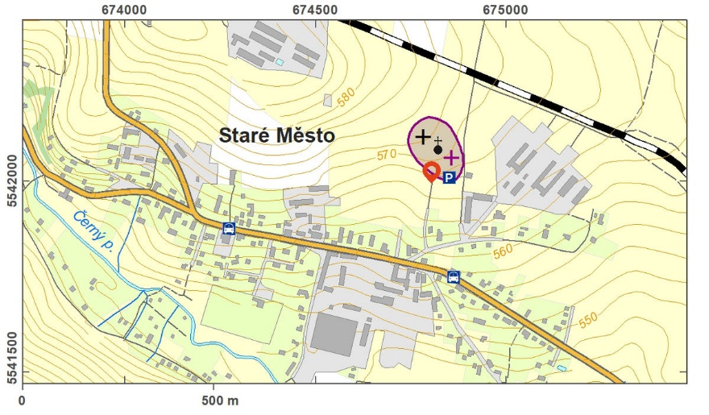
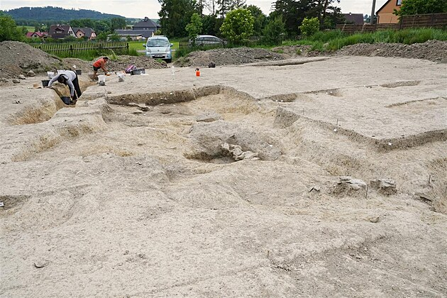
1974 – výzkum Svatopluk Bříza: výzkum kostela Panny Marie
2002 – výzkum Jiří Kohoutek: odkryv apsidy + v gotické zdi presbytáře
2011 – Michal Zezula (NPÚ): odkryv trojlodní baziliky s chórem
2020-23 – výzkum jižně kostela:
zástavba z doby kolonizace spojené s exploatací drahých kovů
suterén domu se vstupní šíjí zaniklý požárem kolem pol. 13, stol.
těžební jáma s ohništěm, střepy, struska (zpracování železa)
třetí čtvrtina 13. stol. – přesun do prostoru dnešního Bruntálu
2019 a 2020 – stavební obnova areálu kostela
Bruntál

Slide 11
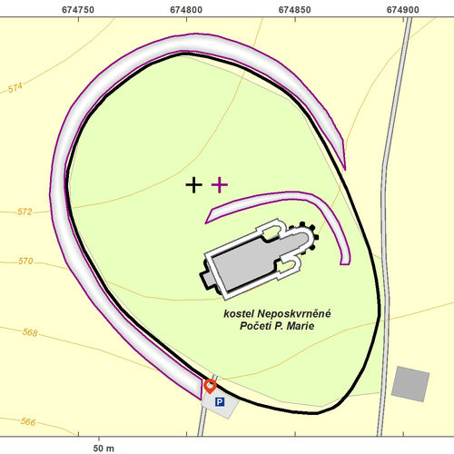
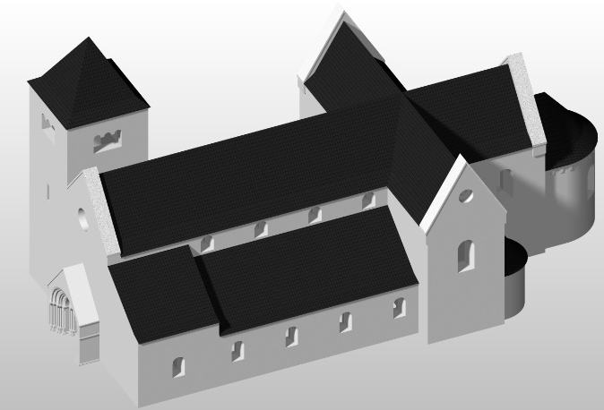
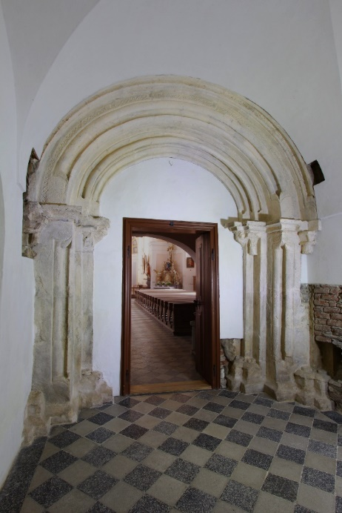
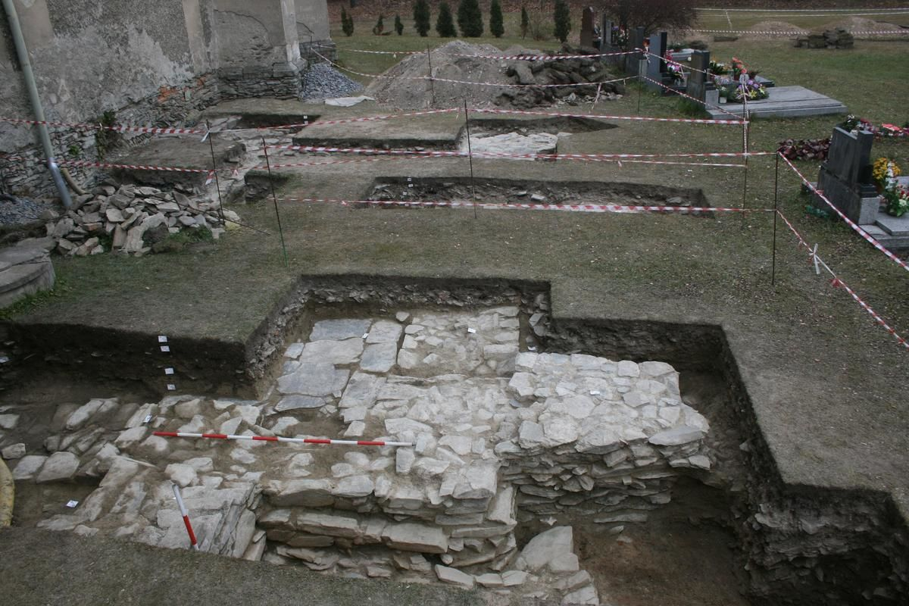
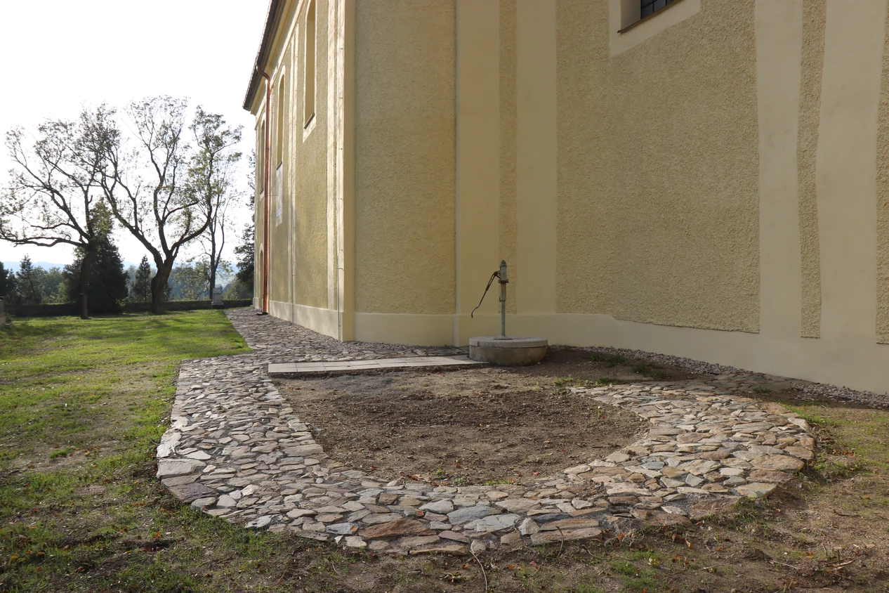

Slide 12
Uničov
Založen jako hornické město
1223 – markrabě Přemysl I.: potvrdil fojtovi a měšťanům starší výsady
– 1213: k založení osady „nova villa“ u brodu říčky Oskavy za markrabího
Vladislava Jindřicha († 1222), protože v listině se píše, že uplynulo 10 let,
kdy Uničovští mohli svobodně mýtit les
lolátor: fojt Dětřich (Teodorich): odměněn dědičnou rychtou
– městu udělil městské právo, které zakazovalo provozovat v okruhu jedné míle (cca 11 km)
krčmu a prodávat potraviny
1234 – vymezenl horní obvod města: od hranic Čech až do poloviny toku řeky Moravice a od ní do poloviny Bystřice
– stanovil, že veškeré druhy kovů nalezené na tomto území patří při zachování zeměpanských práv městu:
šlo o příjem z důlní činnosti
– zlatokopové nesměli bydlet nebo nocovat v okolních vsích: soustředění horníků do hornických osad kvůli odvádění
poplatku za dolování panovníkovi a městu

Slide 13
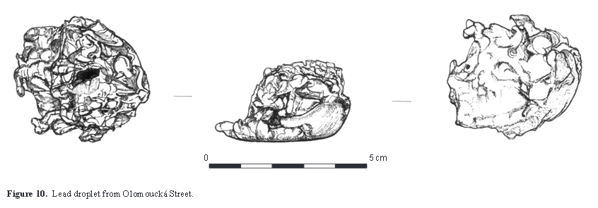
Uničov
2008: Nemocniční ul. – 2008: baterie 5ti pecí ze 13. stol.
2009: Bezručovo a Masarykovo nám. – strusky (železářství)
2010: Olomoucká ul. – kovolitecká dílna: Kapkovité slitky bronzoviny (cca 60 % Cu, 35 % Sn)
olověný slitek s částí tyglíku (115 g; 91,1 % Pb)
strusky, kousky rudy, dno žel. výhně (železářství)
Moník, Šlézar, P., Interdisciplinaria archaeologica 2012, 229.

Slide 14
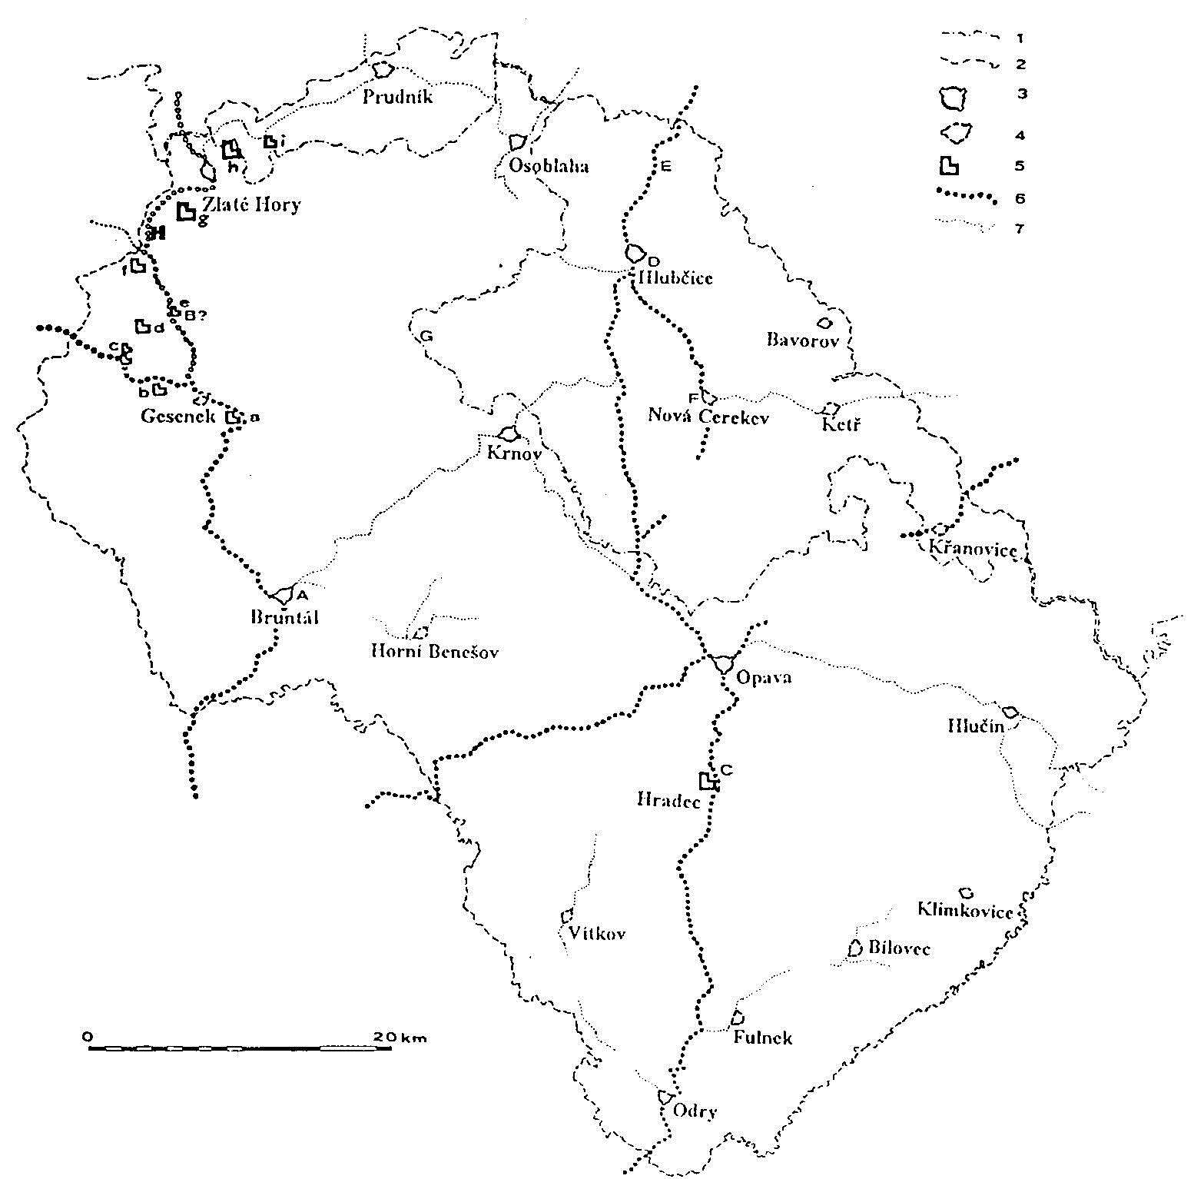
Opava
– 1213 – 1220: vznik
– 1224: udělení městských práv
– nám. Osvoboditelů: slévačské
dílny se slitky ve vrstvách 12./13. stol.
– 1271: Přemysl Otakar II. potvrdil
měšťanům doly na stříbro a
olovo u Horního Benešova
a import olova do Uher
– 1283, 1296: právo nuceného skladu
– 1474: doly a metalurgické provozy
v Horním Benešově zničeny
za tažení Matyáše Korvína
Ratiboř

Slide 15
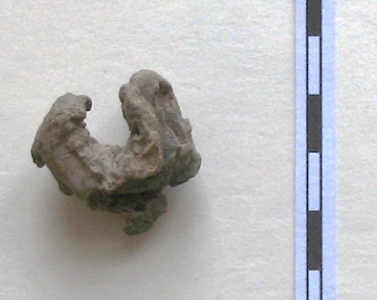
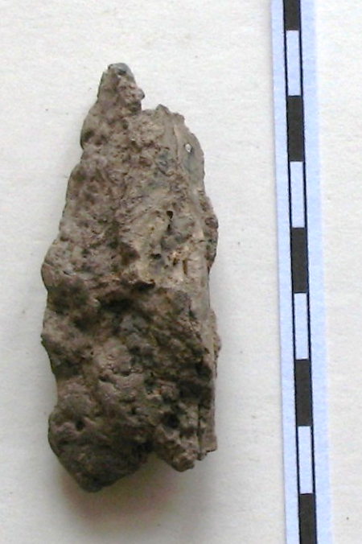
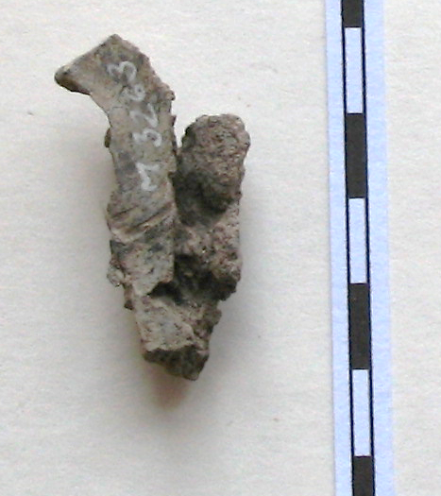
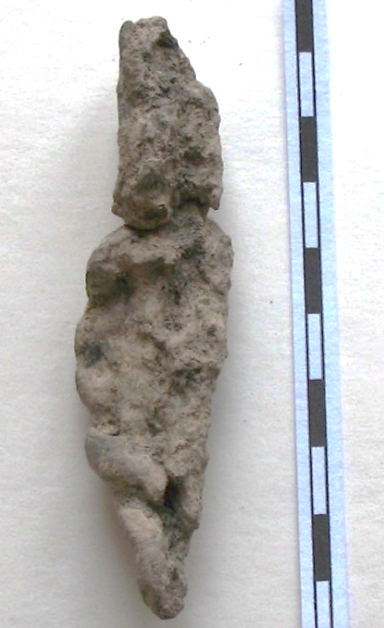
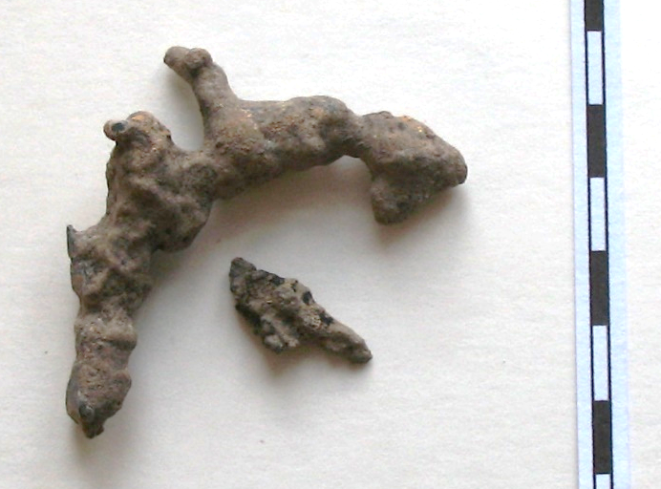
Opava - nám. Osvoboditelů výzkum V. Šikulová 1969

Slide 16
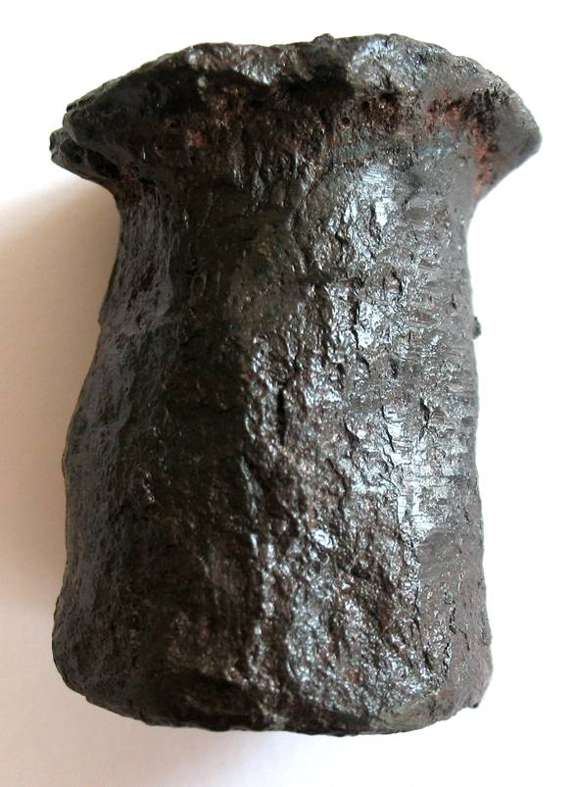
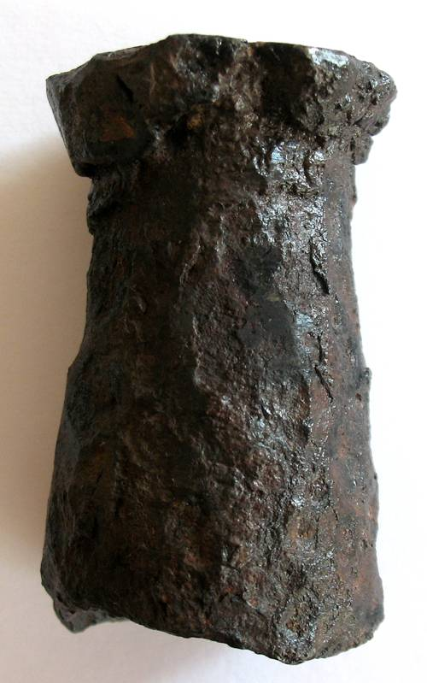
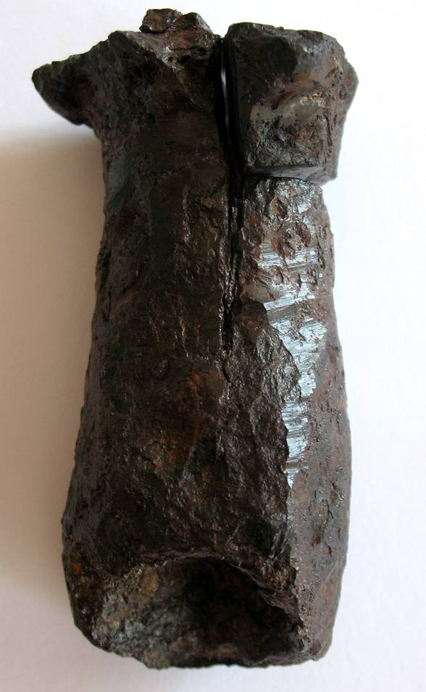
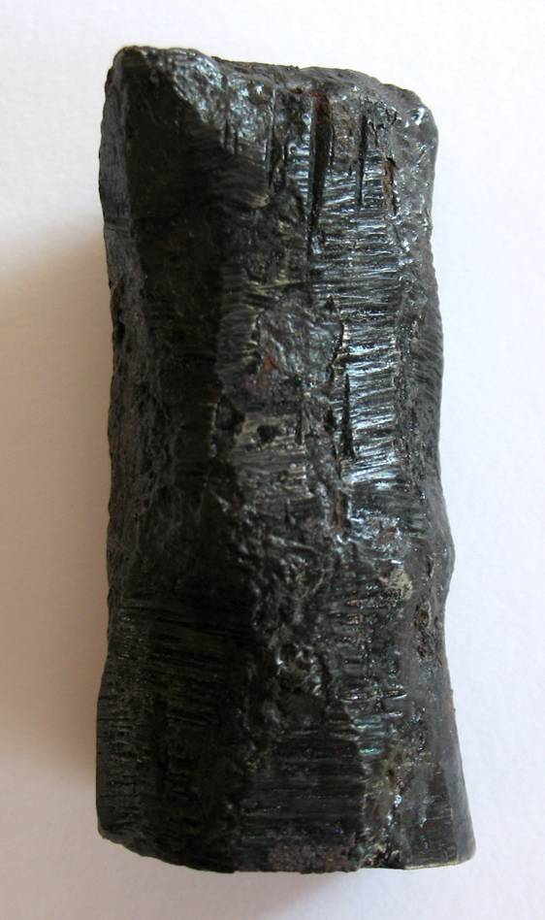
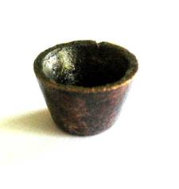
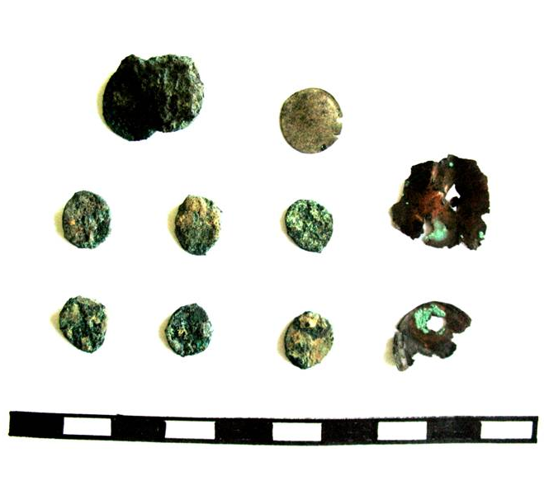
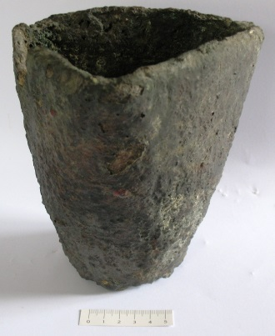
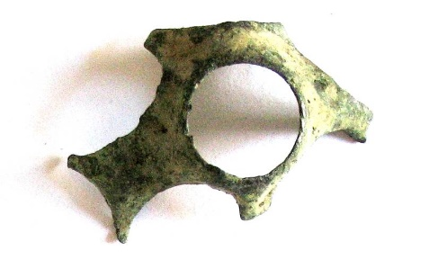

Slide 17
Rýmařov
Rýmařov – první zmínka: 1350 (původně zeměpanské město založeno ve 2. pol. 13, stol.)
– 1970: výkop inženýrských sítí v Bezručově ul.: předměstská osada na levém břehu Podolského potoka
– 1971–1975: plošný výzkum hornické osady
na mapě janovického panství z roku 1747: locus ubi antea urbs... Römerstadt
místo založení starého města…
– 1. fáze: 1. pol. 13. stol. : 7 čtvercových zahloubených objektů s ohništěm v rohu 3,5 x 4 a 4,5 x 5 m
objekty vedle těžních rýh, zbytek rýžovnické haldy a promývacího žlabu
zánik požárem kol. r. 1250
– 2. fáze: po pol. 13. stol.: 3 domy (jeden s kamennými základy a šíjovou rampou), tržiště
analogie: řemeslnicko-tržní osada v Mohelnici se zahloubenými objekty srubové konstrukce
– 3. fáze: 2. pol. 13. stol.: objekty podél Bezručovy ul.
– objekty byly těsně vedle těžních rýh, zbytek rýžovnické haldy a promývacího žlabu
– na protější straně: Hrádek: opevněná rezidence horního úředníka (výzkumy: 1969‒1971 a 1975‒1988)
technická keramika se šupinkami zlata
– 2013: úpravy Náměstí míru: suterény nadzemních domů ze 14. a přelomu 15./16. století

Slide 19
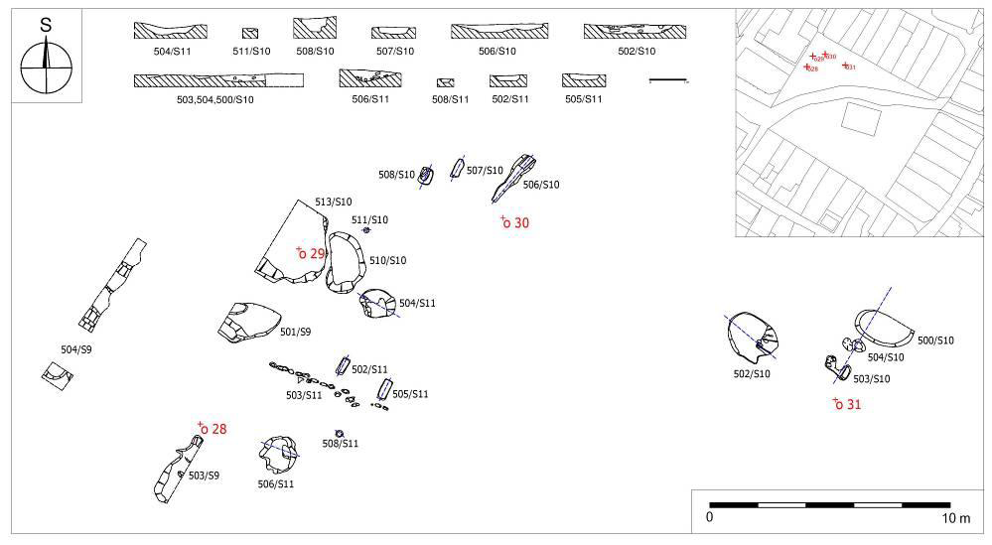
městský hrad
Historické jádro (5 ha)
tvrz
kolonizační
ves
předkolonizační
osídlení

Slide 20
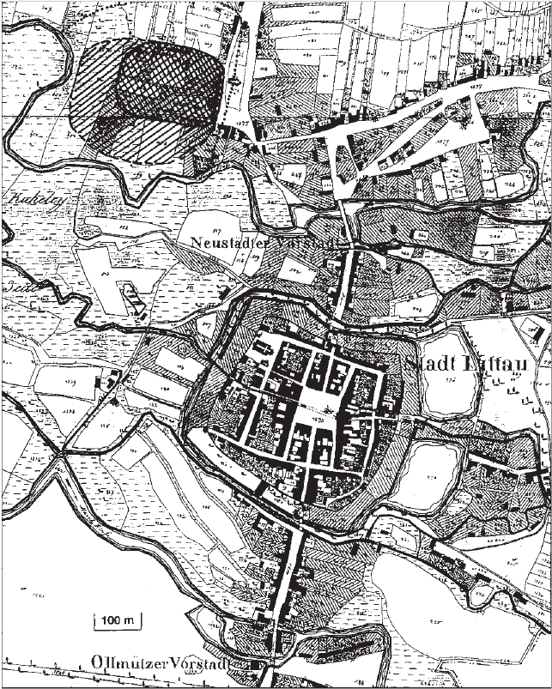
Litovel: přesun osídlení do dnešního jádra
12/13. – pol. 13. stol.: předlokační: „Antiqua civitas”
(Staré Město) u brodu
status zeměpanského trhového centra
zahloubené objekty, zpracování železa
2. pol. 13. stol.: translace 0.5 km jv. vyměřeno nové náměstí
lokátor Jan Epich
dřevohlinité opevnění: příkop, val, palisáda, farní
kostel sv. Marka a špitál řádu sv. Ducha,
kamenné hradby (1327)
městské vsi: Víska, Tři Dvory a dnes
zaniklé – Dürrenbach, Doubrava, Greyden
Litovel, Staré město. Poloha předlokačního sídliště v meandru řeky Moravy: 1. jádro sídliště; 2. souvisle osídlený prostor; 3. okraj písečné duny.

Slide 21
jižní Čechy
Hirzo – zvíkovský purkrabí: v 50 a 60 letech 13. stol.
– působil ve službách Přemysla Otakara II.
Písek – nepřímý podíl na lokaci podle Jiřího Kuthana dokládá činnost zvíkovské stavební hutí ve městě
zázemí Zvíkova – Myšenec: královský hrádek a kostel; Mirovice: městečko
Klášter Zlatá koruna – 1263: založil k posílení královské moci
tzv. Mokerský újezd – 1348: získal do svého majetku snad od Václava |. (?)
– od. 1268: území, kde založil 23 sídlišť daroval klášteru Zlatá koruna
sídla na Boleticku – podobné půdorysy jako v Heršově (?)
(České) Budějovice – 1265: lokace, nestal se ale rychtářem

Slide 22
Morava
Městské právo – převzato z německých vzorů a neseno vrstvou německých osídlenců
Sever Moravy – tzv. magdeburské právo: nejstarší stolicí byl Uničov (asi 1223) a pak Olomouc (kol. r. 1243),
Přerov (1256)
– od pol. 13. stol.: okruh práva hlubčického, což byla modifikace magdeburského práva.
Hlubčice (1275) – vzor pro (Horní) Benešov, Křenovice, Uherský Brod
Hranice – původně hlubčické právo, od r. 1292 olomoucké
Jižní Morava – vliv jihoněmeckých práv (Vídeň, Enže)
– hlavní okruhy vytvořilo Brno (1243) a Jihlava (1237-1239)
– brněnský okruh: vycházel z jihoněmeckých právních řádů zprostředkovaných Enží (1212) Vídní (1221)
Uherské Hradiště (1258), Kroměříž (1290)
– do pol. 14. stol. fungoval okruh měnínský (jv. od Brna)
– Hodonín převzal práva z uherského Székesfehérváru / Stoličného Bělehradu) díky královně Konstancii,
manželce krále Přemysla Otakara I. (věno: břeclavská provincie).
Svody městského práva – právní kniha brněnského písaře Jana z 2. pol. 50. let 14. stol.

